Slide 1
Chương 5

Slide 2
Bảng kiểu (Style sheet)
  Cascading Style Sheet (CSS).
  Mô tả cách làm việc của CSS
Phần tử bảng kiểu (Style Sheet Element)
  Cú pháp của qui tắc kiểu
  Mô tả các loại style sheet
  Mô tả các bộ chọn (selector) khác nhau.
  Chú thích
Thuộc tính Text và Font

Slide 3
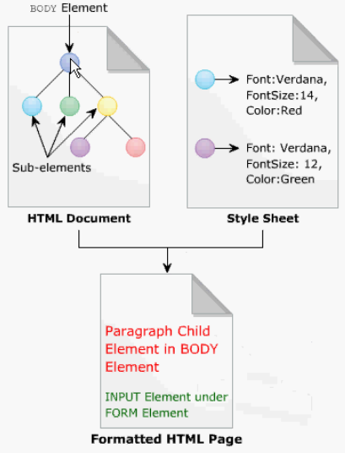
Một bảng kiểu là một tập các qui tắc, miêu tả việc trình bày dữ liệu trong tài liệu HTML.
P{
font-family: Verdana;
font-size: 14px;
color:red;
}

Slide 4
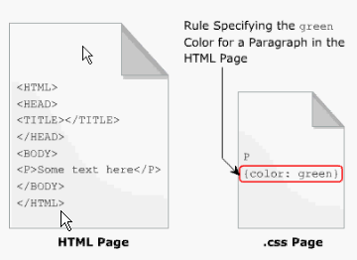
CSS là một ngôn ngữ định kiểu, đưa ra các chỉ thị để miêu tả cách trình bày nội dung trong trang HTML.
Mục đích CSS là tách biệt giữa phần nội dung và phần định dạng của trang Web.
Phần định dạng có thể lưu trong một file riêng biệt có phần mở rộng .css
Khi hiển thị trang HTML, trình duyệt sẽ xác định file .css cho trang và áp dụng các qui tắc trong file .css cho các phần tử.

Slide 5
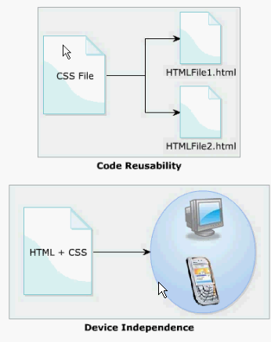
Thuận lợi của CSS
  Tái sử dụng mã (code): CSS tiết kiệm thời gian bằng việc viết chỉ thị định dạng một lần và áp dụng cho nhiều trang.
  Giảm mã HTML: CSS giúp giảm kích thước mã trong file HTML do các chỉ thị định dạng được đặt trong file khác.
  Độc lập thiết bị: CSS được thiết kế để cung cấp cho người đọc Web có cái nhìn (look) giống nhau khi trang được hiển trị trên nhiều thiết bị khác nhau.

Slide 6
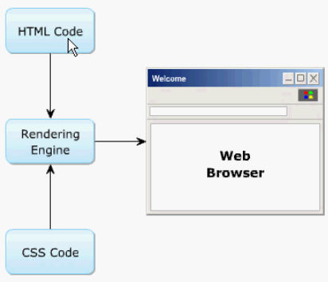
Mã CSS có thể được nhúng cùng với mã HTML hoặc link giữa file HTML với file css. Các bước để áp dụng một bảng kiểu vào một trang HTML được thực hiện như sau:gười sử dụng dùng URL để yêu cầu (request) một trang từ trình duyệt.
  Server trả lại file HTML cùng với các file có liên quan như image, audio, css
  Trình duyệt dùng rendering engine thực thi mã CSS và các kiểu vào file HTML.
  Sau đó trang Web được hiển thị trong trình duyệt
  Người sử dụng dùng URL để yêu cầu (request) một trang từ trình duyệt.
  Server trả lại file HTML cùng với các file có liên quan như image, audio, css
  Trình duyệt dùng rendering engine thực thi mã CSS và các kiểu vào file HTML.
  Sau đó trang Web được hiển thị trong trình duyệt.

Slide 7
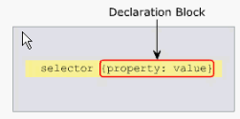
Cú pháp tổng quát của CSS
  bộ_chọn (selector): là phần tử HTML mà bạn muốn áp dụng kiểu
  thuộc_tính (property): là loại style (font, boder, color, vị trí…) mà bạn muốn áp dụng vào bộ chọn.
  giá_trị (value): là giá trị gán cho thuộc tính, mỗi thuộc_tính của CSS có thể có nhiều giá trị. thuộc_tính và giá_trị được phân cách bởi dấu :
bộ_chọn{thuộc_tính:giá trị; }

Slide 8
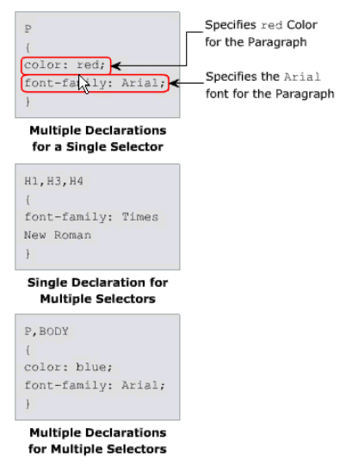
Các cách viết qui tắc kiểu
Nhiều khai báo cho một bộ chọn đơn
Một khai báo cho nhiều bộ chọn
Nhiều khai báo cho nhiều bộ chọn

Slide 9
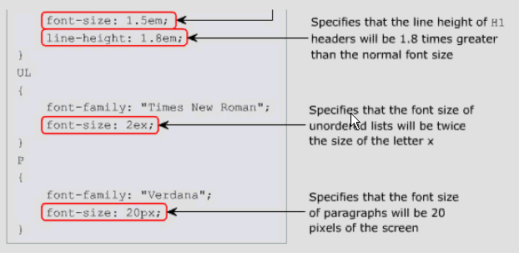
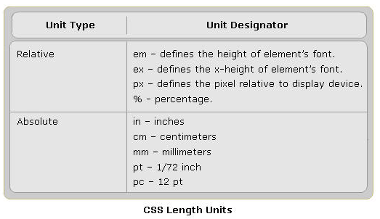
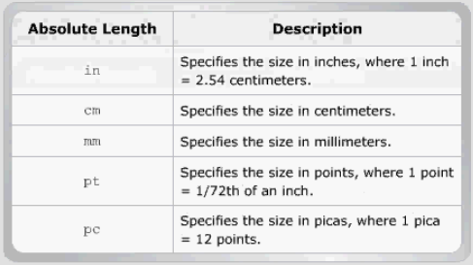
Đơn vị đo lường dùng trong CSS
Notes:
Inch (in), Centimeter (cm) & Millimeter (mm): Đây là đơn vị đo lường tuyệt đối. 1cm = 0.393701 inch and 1in = 2.54cm
Point (pt): Một đơn vị tuyệt đối khác. 1 Inch = 27 Point. Đơn vị này thường được sử dụng trong in ấn
Pica (pc): Một đơn vị tuyệt đối khác. 1 Pica = 12 Point, 1 Inch = 6 Pica
em-height (em): 1 em tương đương kích thước của font chữ đang được sử dụng trong đối tượng, nếu font chữ đang dùng là 14px thì 1 em = 14px. Đơn vị này rất hữu ích trong việc hiển thị để tránh phá vỡ cấu trúc trang, nếu như người dùng tăng cỡ chữ trong trình duyệt
x-height (ex): 1ex = 1/2em.
Pixel (px): Chiều cao bằng 1 điểm trên màn hình.
Percentage : Phần trăm cũng là một đơn vị đo lường tương đối. Nó thường được dùng chung với em để điều chỉnh kích thước font trong IE.

Slide 10
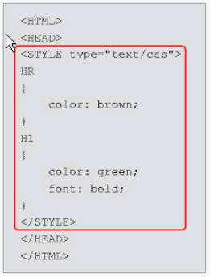
Có ba cách sử dụng bảng kiểu
  Bảng kiểu nội tuyến (inline style sheet): là các
  kiểu viết trong thuộc tính style của các phần
  tử HTML.
  Bảng kiểu bên trong (internal style sheet): Là
  bảng kiểu viết trong bên trong phần tử STYLE.
  Phần tử STYLE được đặt trong phần tử HEAD.
  Bảng kiểu bên ngoài (external style sheet): Là
  các bảng kiểu được viết trong một file css riêng.

Slide 11
Sử dụng bảng kiểu bên ngoài
  Dùng phần tử LINK
    Sử dụng phần tử LINK để link trang HTML với một đối tượng khác.
    Thuộc tính rel=“stylesheet” chỉ đối tượng được link là một style sheet
    Thuộc tính href=“body.css” và type=“text/css” chỉ ra một tham chiếu đến style sheet bên ngoài
  Dùng qui tắc @import
<LINK rel=“stylesheet” type=“text/css” href=“body.css”>
<STYLE type=“text/css” >
@import “body.css” ;
</STYLE>

Slide 12
Có thể có nhiều bảng kiểu áp dụng cho cùng một phần tử HTML
Thứ tự xếp chồng (cascading order) chỉ rõ độ ưu tiên khi áp dụng kiểu (style) cho phần tử từ bảng kiểu.
Thứ tự xếp chồng bảng kiểu như sau:
  Bảng kiểu nội tuyến
  Bảng kiểu bên trong
  Bảng kiểu bên ngoài
  Mặc định của trình duyệt

Slide 13
CSS cung cấp 4 kiểu bộ chọn (selector)
  Type selector
  Class selector
  ID selector
  Universal selector

Slide 14
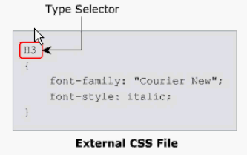
Type selector
  Tên của bộ chọn là tên của một phần tử HTML

Slide 15
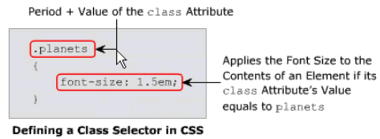

Class selector
  Tên bộ chọn class được bắt đầu bằng kí tự (.)
  Khi áp dụng, tên của bộ chọn class được chỉ ra trong thuộc tính class của phần tử HTML.

Slide 16
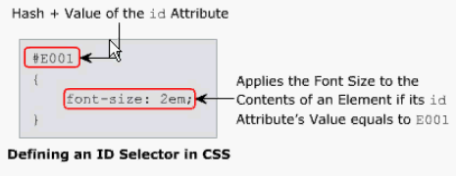
ID selector
  Tên bộ chọn ID được bắt đầu bằng kí tự (#)
  Khi áp dụng, tên của bộ chọn ID được chỉ ra trong thuộc tính ID của phần tử HTML.
Notes:
Nhưng khi nào nên sử dụng class, khi nào nên sử dụng id. Id thường được sử dụng cho các đối tượng mang tính độc đáo, không lặp lại. Trong khi đó, Class lại được sử dụng cho các đối tượng được sử dụng lại nhiều lần.

Slide 17
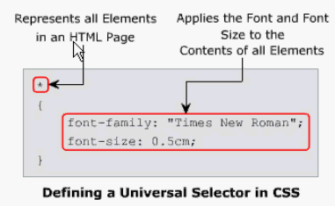
Universal selector
  Universal selector là bộ chọn chung, đại diện cho tất cả các phần tử bên trong trang HTML. Có nghĩa là các style trong bộ chọn chung được áp dụng cho nội dung của tất cả các phần tử.

Slide 18
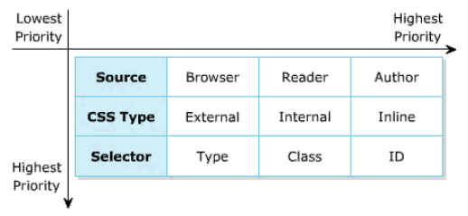
Một trang HTML có thể có nhiều bảng kiểu. Các bảng kiểu này có nhiều bộ chọn khác nhau và nhiều style cho một phần tử HTML. Do vậy, W3C đưa ra một số qui tắc áp dụng style cho một phần tử HTML
Có thể là một phần mềm đọc mội dung

Slide 19

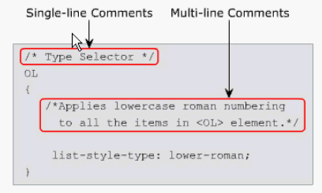

Slide 20
Thuộc tính text điều khiển sự xuất hiện của văn bản trong trang.
Thuộc tính cho phép thay đổi màu sắc văn bản, tăng giảm giảm khoảng cách giữa các kí tự, căn lề văn bản.
Thuộc tính | Mô tả
color | Màu của văn bản
text-align | Căn lề văn bản
text-decoraction | Các hiệu ứng như gạch chân, gạch ngang văn bản,…vv
text-indent | Căn chỉnh dòng đầu đoạn thụt vào
text-transform | Chuyển đổi văn bản (chữ in hoa, in thường, viết hoa kí tự đầu mỗi từ)
word-spacing | Tăng giảm khoảng cách giữa các từ

Slide 21
Thuộc tính font cho phép xác định font chữ, cỡ chữ,… cho văn bản.
Thuộc tính | Mô tả
font-family | Xác định font chữ cho văn bản.
font-size | Xác định cỡ chữ cho văn bản
font-style | Kiểu của font (chữ nghiêng)
font-variant | Chuyển đổi văn bản (chữ in hoa)

